Slide 1




Golf-Craft
Integrantes: Matías Suazo
Cristofer Pinto
José Escalante
Nelson Ramirez
Álvaro Guarachi
Asignatura: Proyecto I
Profesor: Humberto Urrutia

Slide 2
Índice
01
Introducción
06
Análisis y diseño
02
Objetivos
07
Interfaz gráfica
03
Organización
08
Programación
04
Carta Gantt
09
Demostración
05
Costos
10
Conclusión

Slide 3


Introducción
¿En qué consiste?
¿Cómo lo implementamos?

Slide 4


Objetivos

Slide 5


Objetivo General
Desarrollar un robot utilizando un kit de Lego Mindstorms EV3 el cual sea capaz de golpear una pelota de golf siendo controlado por una interfaz gráfica.

Slide 6
Objetivos Especificos
  Diseñar un robot que cumpla con las acciones requeridas.
  Construir el robot usando las piezas del Lego Mindstorms EV3.
  Programar el robot para que se pueda movilizar y también realizar golpes precisos a una pelota
de golf.
  Implementar un sistema de control remoto
mediante una interfaz gráfica, la cual permita
dirigir el robot.

Slide 7

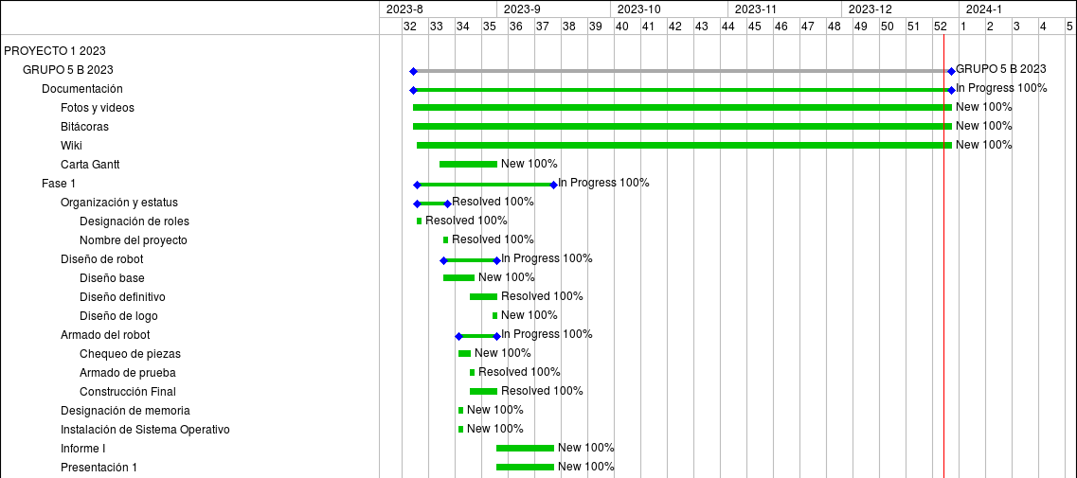

Carta Gantt

Slide 8
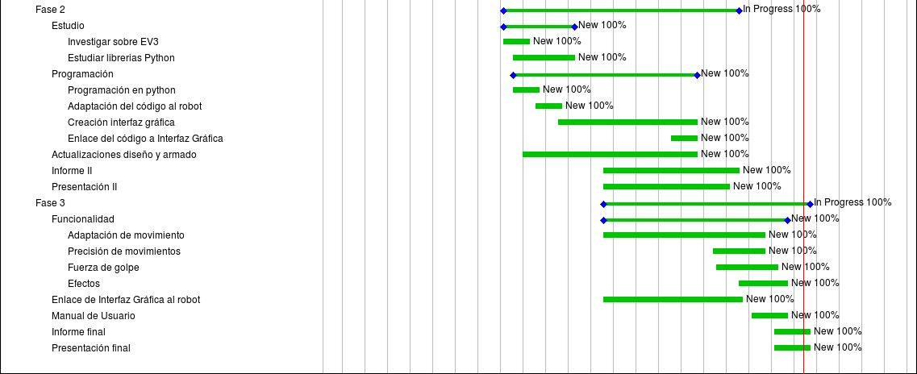
Carta Gantt Fase II y III

Slide 9

ORGANIZACIÓN
Roles | Responsables | Involucrados
Jefe del Grupo | Álvaro Guarachi | -
Diseñador | Matías Suazo | Nelson Ramirez
Documentador | Nelson Ramirez | Matías Suazo, Álvaro Guarachi
Programador | José Escalante | Cristofer Pinto
Ensamblador | Cristofer Pinto | José Escalante

Slide 10
Costos
Cargo | Valor hora trabajada (CLP)
Jefe de grupo | 35.000
Ensamblador | 24.000
Programador | 30.000
Diseñador | 29.000
Documentador | 24.000
Categoría | Costos (CLP)
Hardware | 2.213.000
Software | 36.440
Mano de Obra | 13.632.000
Total | 15.881.440
El valor del proyecto es de $15.881.440 pesos.

Slide 11


Análisis y diseño

Slide 12
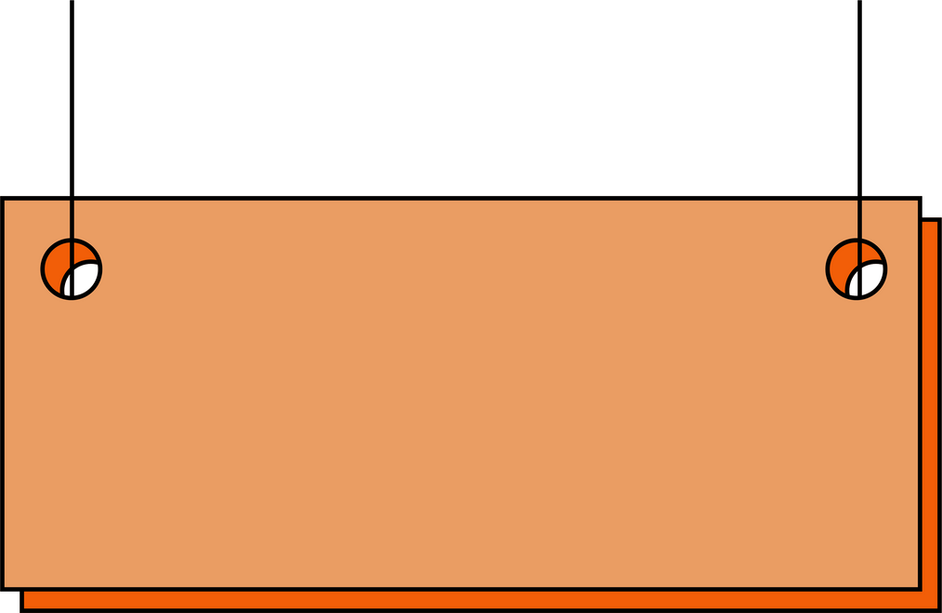
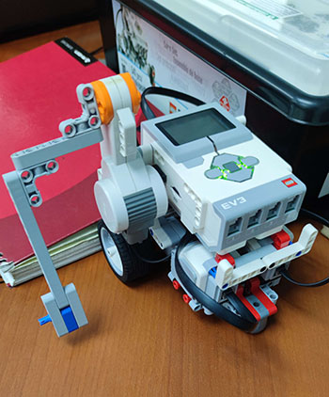
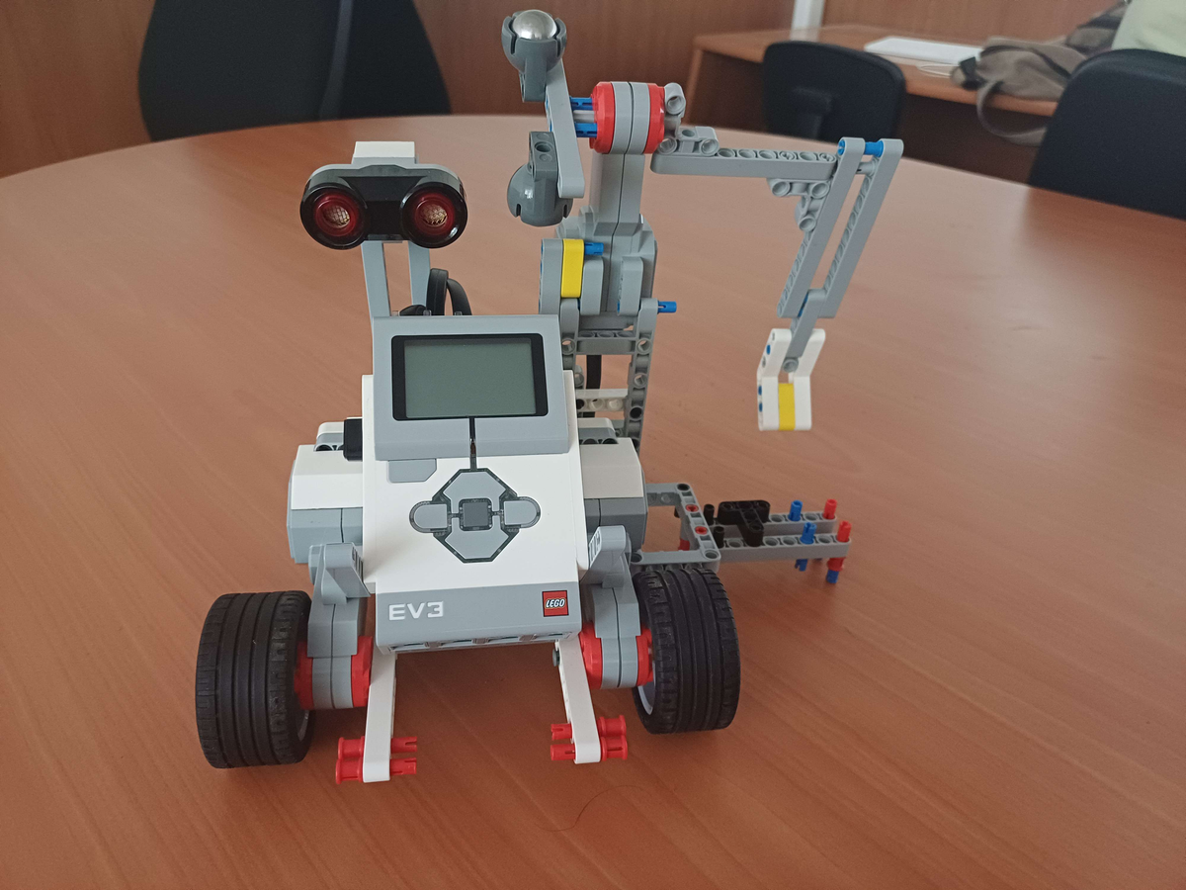
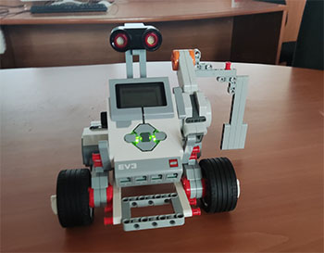
Versiones

Slide 13
Versión 1
  Estable
  Poca movilidad
  Palo débil

Slide 14
Versión 2
  Golpes de pelota poco certeros
  Mejor aspecto
  Mayor movilidad
  Incluye sensor ultrasónico

Slide 15
Versión 3
  Estabilidad optima.
  Golpe en forma de parábola.
  Sistema de golpeo más preciso.
  Incluye una base para la pelota de golf.

Slide 16
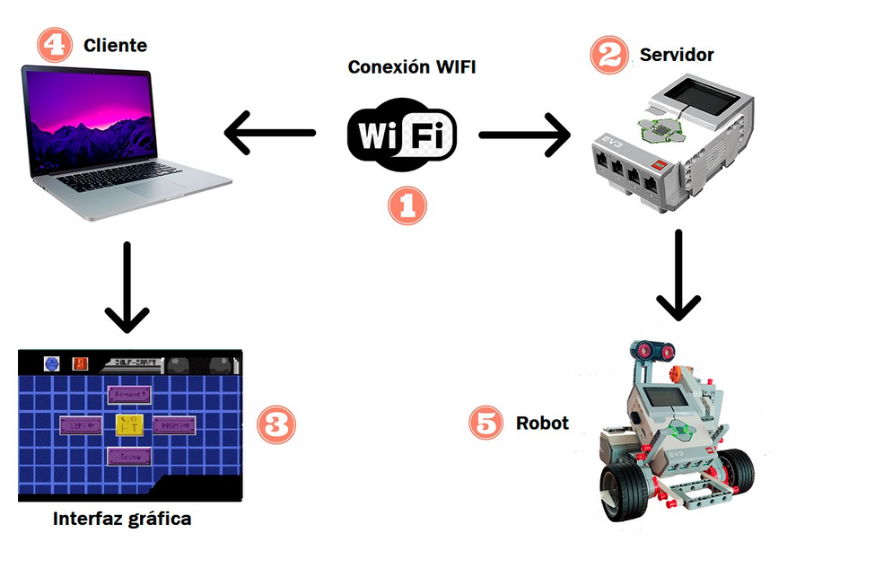
Arquitectura

Slide 17
Interfaz gráfica

Slide 18
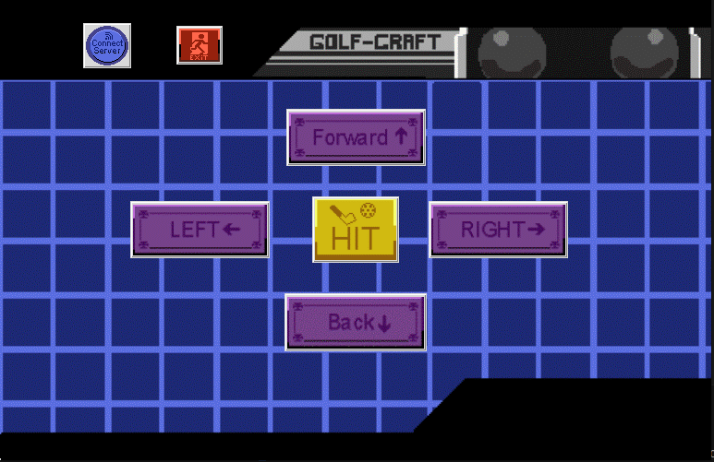
Interfaz

Slide 19
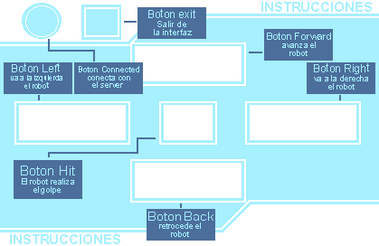
Instrucciones

Slide 20

Códigos de
programación

Slide 21
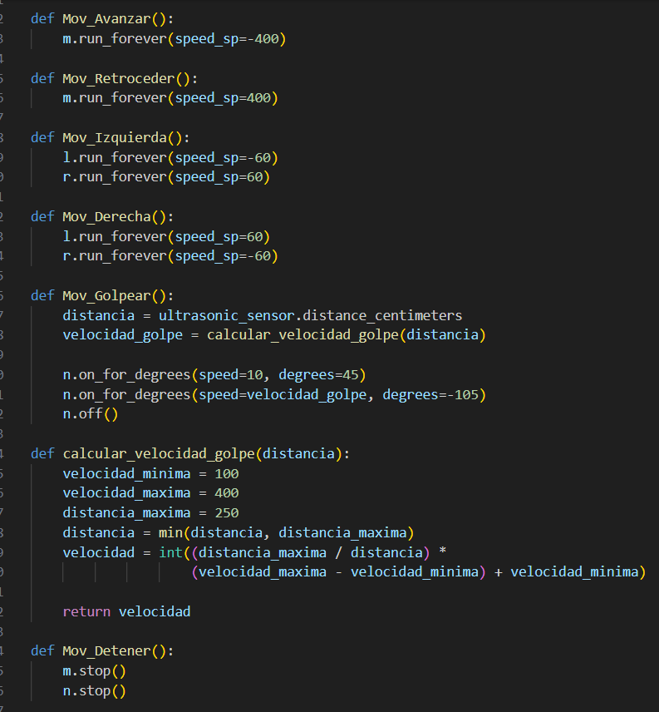
Funciones del robot

Slide 22
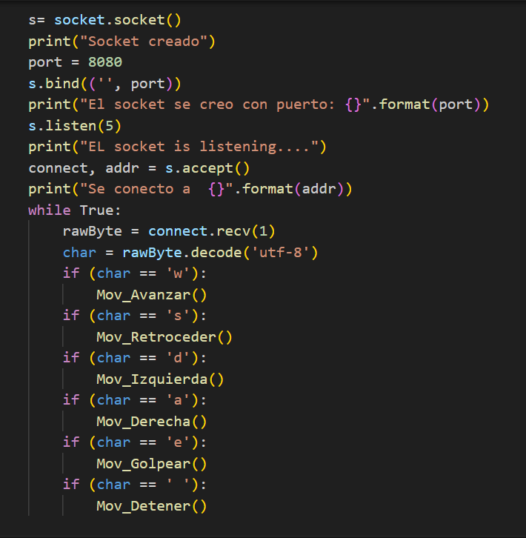
Servidor

Slide 23
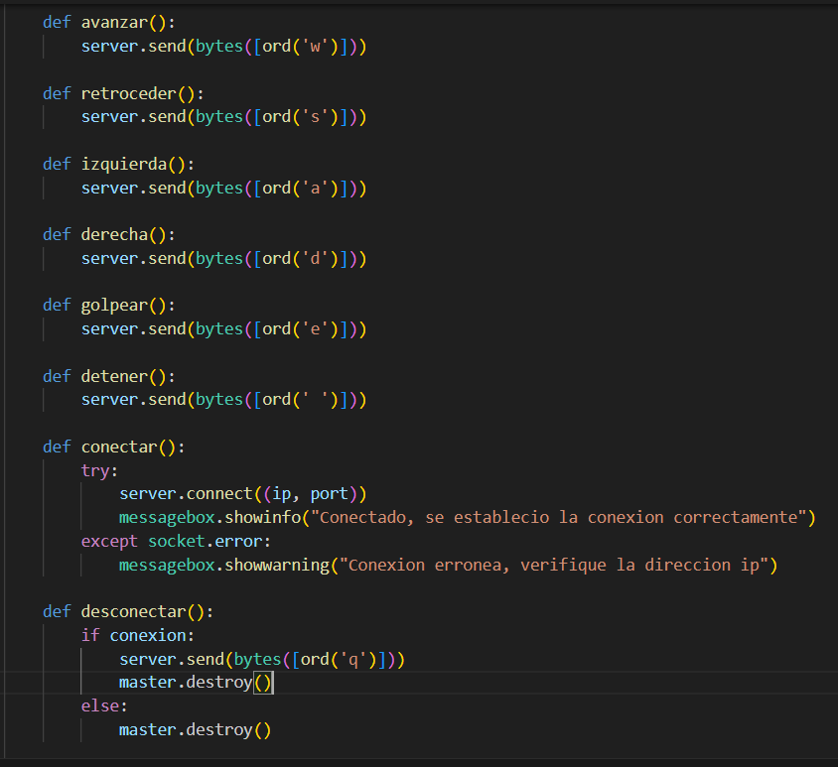
Interfaz gráfica

Slide 24
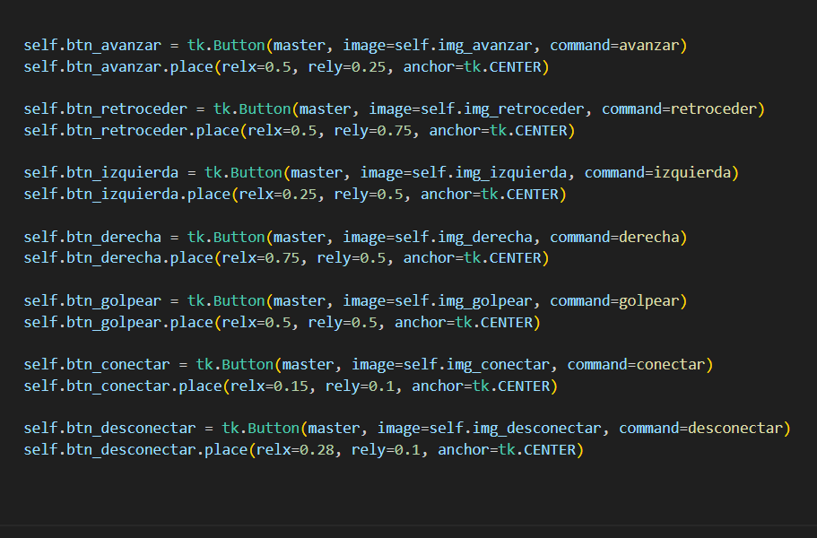

Slide 25
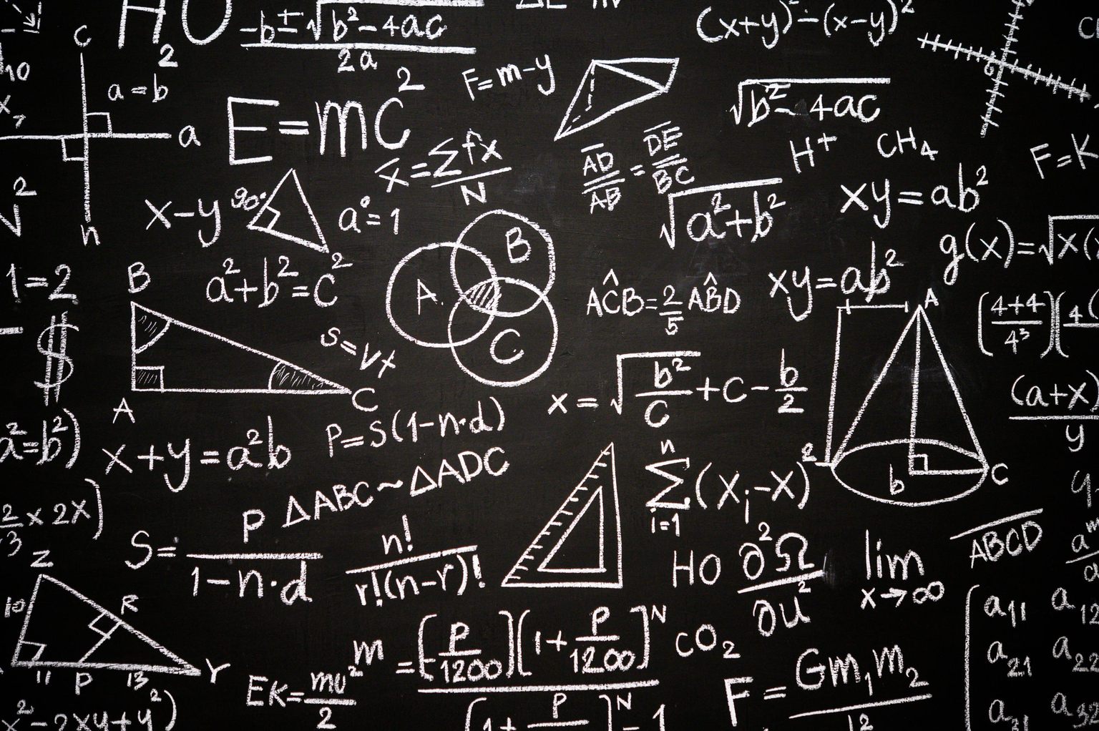
Implementación

Slide 26
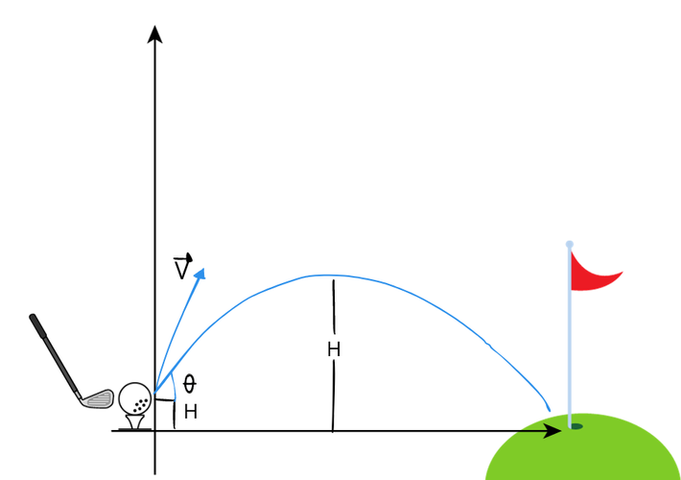
IMPLEMENTACIÓN
Datos Obtenidos:
V(inicial) = 2 (m/s) Ángulo = 45 (grados) Masa(pelota) = 0.05 (kg)
X(inicial) = 0 (m) Y(inicial) = 0.01 (m) g = 9.81 (m/s^2)

Slide 27

Cálculos
1.Cálculo del tiempo y la distancia que recorre la pelota hasta llegar al suelo:
X(máxima) = X(inicial) + V(inicial)*cos 45 * t
-se utilizará otra ecuación para determinar la incógnita
Y = y(inicial) + Vy(inicial)*t + ½ (-g)*t^2
Condición y = 0 ya que cuando x= x(máxima).
0 = y(inicial) + Vy(inicial)*t + ½ (-g)*t^2
-nos queda despejar” t “ por lo que usaremos el método Bhaskara:
t = -Vy(inicial) ±√(Vy(inicial)^2 - 4*( ½ (-g)* y(inicial)) / 2 * y(inicial)
t = -1.7 ±√(1.7^2 - 4 * (-4.9) * 0.01) / 2 * 0.01
t = -1.7 ±√(2.89 + 0.196) / 0.02
t = -1.7 ± 1.75 /0.02
t = 2.5 (s)
-teniendo t reemplazamos en la primera ecuación:
X(máxima) = 0 + 1.05*2.5
X(máxima) = 2.6 (m)

Slide 28



Demostración

Slide 29

Conclusión
  Diseño
  Programación
  Equipo

Slide 30




¡GRACIAS POR SU ATENCIÓN!

